Slide 1

Methoden und Tools für Ko-Produktion in partizipativer Forschung
Notes:
Ale
Herzlich willkommen beim Kick-Off der vierten Ausgabe des Methoden-Montags! Bevor ich gleich den heutigen Ablauf vorstelle, möchte ich kurz erwähnen, dass:
- Wir den ersten Teil des Kick-Offs – unseren Input – aufzeichnen werden. Dies erleichtert allen späteren Einsteigern den Einstieg.
Herzlich willkommen beim Kick-Off der vierten Ausgabe des Methoden-Montags!
Einordnung
Diskussion
Vorstellen Toolbox
Kennenlernen Teilnehmende

Slide 2
Ziele heute
1. Kurs vorstellen
2. Gäste und Veranstalter:innen vorstellen
3. Grundlagen zu Ko-Produktion vermitteln
4. Fragen & Antworten
5. Gegenseitiges Kennenlernen
Notes:
Ale
Der Inhalt des Kick-Offs heute ist
..dass wir euch die Workshop-Reihe kurz vorstellen und wie die einzelnen Sessionen gestaltet sind
…Gäste und Veranstalterinnen vorstellen
… und die Grundlagen zur Ko-Produktion vermitteln.
Fragen und Antworten werden in der Aufnahme nicht mehr zu sehen sein!

Slide 3
Willkommen! - Entdecken Sie Methoden & Tools für die Ko-Produktion von Wissen
Neue Ideen generieren
Gesellschaftliche Relevanz anstreben
Einen sinnvollen Austausch mit Stakeholdern planen
Normative Dimensionen navigieren
Kick-off:
Ablauf Methodenmontage, Zentrale Konzepte
Heraus-forderung
Methode (Beispiel)
Idea Tree
Theory of Change
Functional-Dynamic Stakeholder Involvement
Three Types of Knowledge
Notes:
Minea:
Ablauf einzelne Session
20 Minütiger Input
Anwendung: Methode direkt erleben/ anwenden: wir arbeiten mit MURAL hier freuen wir uns auch über konkrete Beispiele von eurer Seite
Wenn jemand sein/ ihr eigenes Projekt einbringen möchte, würden wir uns freuen, wenn ihr uns eine Email schickt und wir uns in der Woche davor treffen könnten, um zu besprechen, wie wir es in die Übung einbauen können.
Chancen und Herausforderungen
Einsatzgebiete und Kontextualisierung
Regeln:
Redezeit: Wir sind der Meinung, dass wir einen fruchtbaren Austausch gestalten können, wenn verschiedene Perspektiven und Hintergründe zusammenkommen. Wir werden also darauf achten, dass die Redezeiten ungefähr gleich verteilt sind. Bitte nehmt es nicht persönlich, wenn wir auch mal eingreifen, um anderen das Wort zu erteilen.
Fragen sind jederzeit willkommen

Slide 4
Entdecken Sie Methoden & Tools für die Ko-Produktion von Wissen (2)
Konzepte über Grenzen hinweg verstehen
Prozesse & Wirkung überprüfen
Heraus-forderung
Methode (Beispiel)
Nomadic Concepts
Storywall
Inhalte der Methoden-Sitzungen:
Methodenbeschreibung
Methode direkt erleben/anwenden
Chancen, Herausforderungen
Einsatzgebiete, Kontextualisierung
Notes:
Ale
Jedem 1. Montag im Monat widmen wir uns einer Herausforderung bei der Ko-Produktion von Wissen und schauen uns eine Methode an, die sich dazu eignet, diese Herausforderung anzugehen. Nach jeweils zwei Herausforderungen bzw. Methoden bieten wir neu zusätzlich eine Case Clinic an – mehr dazu gleich in wenigen Minuten.
Aus den vergangenen Workshops mitgenommen haben wir die Du-Kultur (wegen Austausch, der jeweils immer stattfindet.)
Die Teilnehmenden:
kennen für jede Projektphase eine Methode zur Zusammenarbeit in heterogenen Gruppen.
kennen die Chancen und Herausforderungen sowie Einsatzgebiete der jeweiligen Methode.
kennen die grundlegenden Aspekte von Citizen Science und partizipativer Citizen Science sowie den Zusammenhang zwischen transdisziplinärer Forschung und Citizen Science.
haben im Austausch mit anderen Teilnehmenden darüber reflektiert, wie die Methoden an unterschiedliche Forschungskontexte angepasst werden können.
Regeln

Slide 5
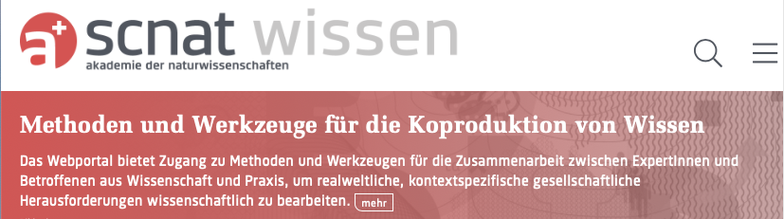
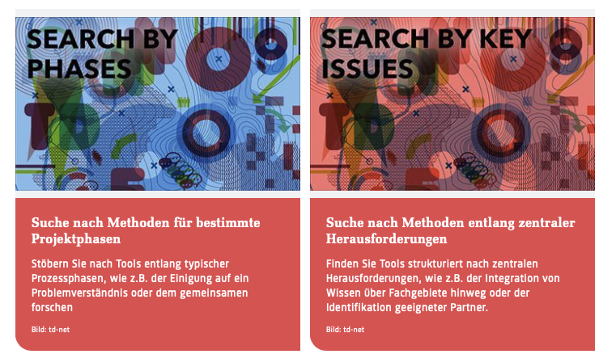
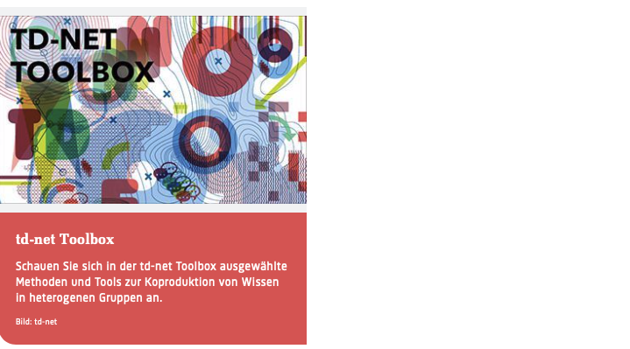
Quelle: www.transdisciplinarity.ch/toolbox
Alphabetische Liste der Methoden
Hier bilden wir idealtypisch einen transdisziplinären Forschungsprozess ab, beschreiben konkrete Situationen und empfehlen dafür Methoden.
Zusammen mit der td community identifizierten wir Herausforderungen in td Forschung, beschreiben konkrete Situatio-nen und empfehlen Methoden dazu.
Notes:
Minea
About the td-net toolbox
Erklärung Suchstruktur
Idealtypischer Forschungsprozess
Alphabetisch
Herausforderungen
Auswahl Methoden: Denkstile verknüpfen (+ Weitere Kriterien)
Weitere Elemente des Webportals: Erfahrungsberichte, andere Ressourcensammlungen,…
Erfahrungsberichte
Links zu anderen Methodensammlungen
Anleitung, wie Methoden sorgfältig angewandt werden sollten
Fragen

Slide 6
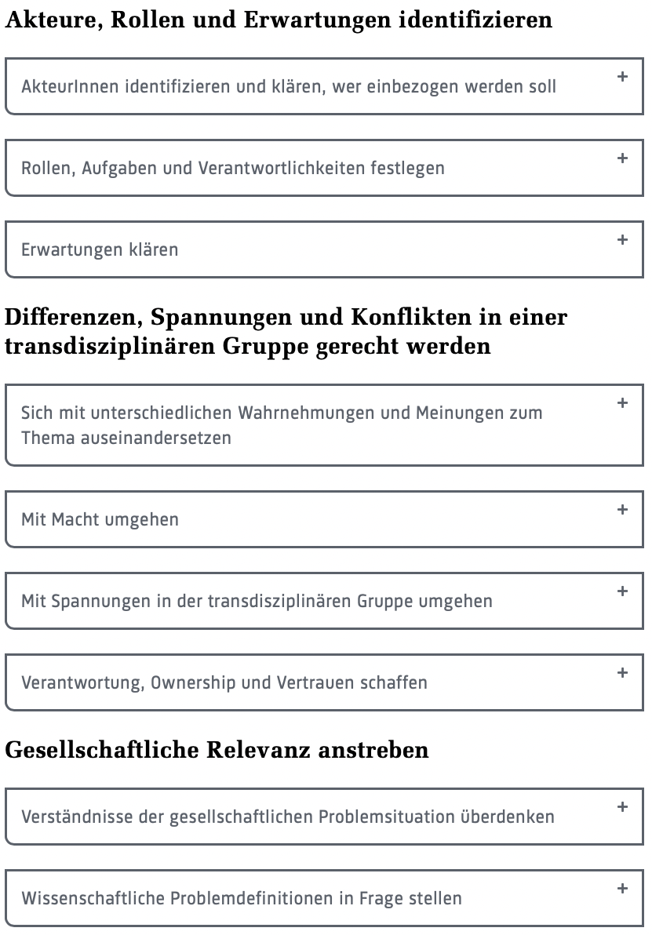
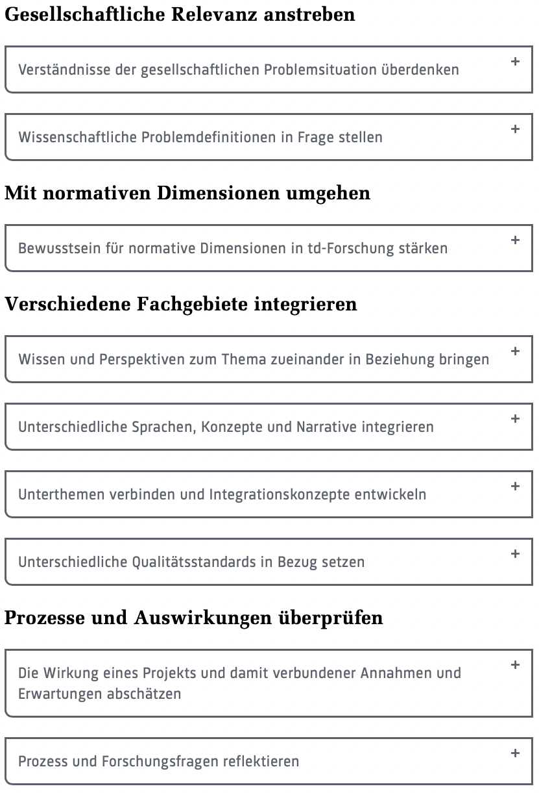
Herausforderungen
(search by key issues)
˚˚
Functional-Dynamic Stakeholder Involvement
Three Types of Knowledge
˚˚
˚˚
˚˚
Idea Tree
Nomadic Concepts
˚˚
Storywall
˚˚
Theory of Change
Notes:
"Wir haben 6 Hauptherausforderungen identifiziert, pro Herausforderung formulieren wir noch konkretere Situationen zu welchen wir dann Methoden empfehlen. Die konreten Situationen müssen momentan nicht interessieren
-> Weiterklicken ->
aber uns interessieren die Methoden
-> Weiterklicken.
Ich werde das "Weiterklicken" ins Sprechen einbauen, damit du weisst, wann.

Slide 7
Case Clinic
Strukturiertes Peer-Learning und -Feedback Format: Teilnehmende reichen «Cases» ein, die in kleinen Gruppen diskutiert werden.
Cases können alle Herausforderungen in der Ko-Produktion von Wissen betreffen:
  «Ist die Anwendung von Methode XY geeignet für meine Herausforderung?»
  «Ich befinde mich in Situation XY, ich habe XY für mein Projekt geplant. Welche Methode wäre am sinnvollsten?»
  «Ich habe durch den Methodenmontag eine spannende Methode kennengelernt. Wie kann ich diese in meinem Projekt sinnvoll einsetzen?»
Cases werden im Vorfeld eingereicht und sind öffentlich (anonymisiert) sichtbar.
Notes:
Ale
Mit der Case Clinic möchten wir euch eine zusätzliche Plattform für Austausch untereinander und Lernen voneinander bieten!
Wir bedienen uns dabei einer Form der kollegialen Fallberatung – eine Methode, die wir in der letzten Workshopreihe bereits einmal vorgestellt hatten.

Slide 8
Case Clinic
Findet 2 Mal während der Kursserie statt
Termine werden frühzeitig kommuniziert
Ablauf
Pro Gruppe gibt es eine*n Fallgeber*in und 3-4 Fallberater*innen. Eine Runde dauert 45 Minuten:
  Fallinterview (15’)
  Stille Reflektion (2’)
  Spiegeln: welche Bilder, Metaphern, Gefühle werden mit der Situation assoziiert? (5’)
  Austausch (15’)
  Abschlussbemerkungen (8’)
  Austausch im Plenum
Notes:
Ale
Vorgehen
Rollen und ihr Mehrwert
Perspektiven

Slide 9
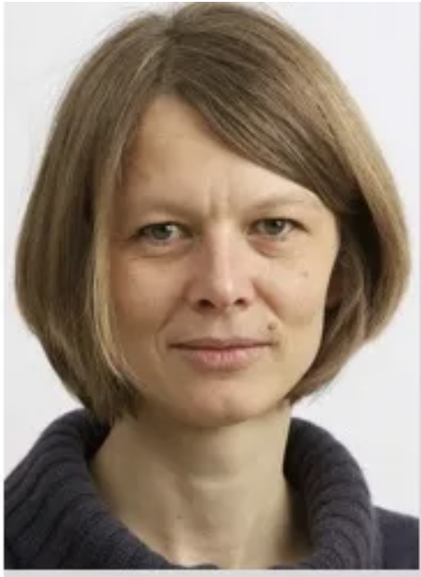
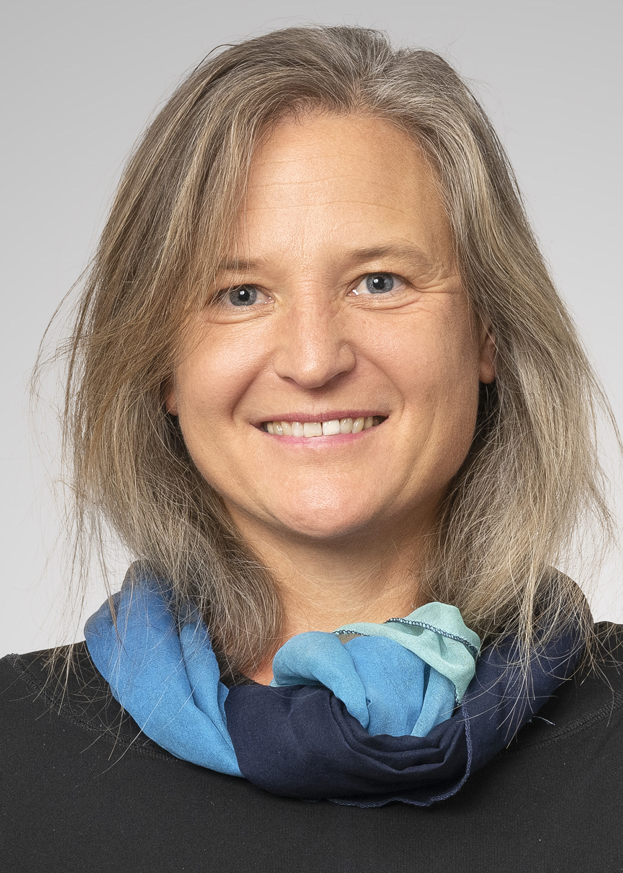
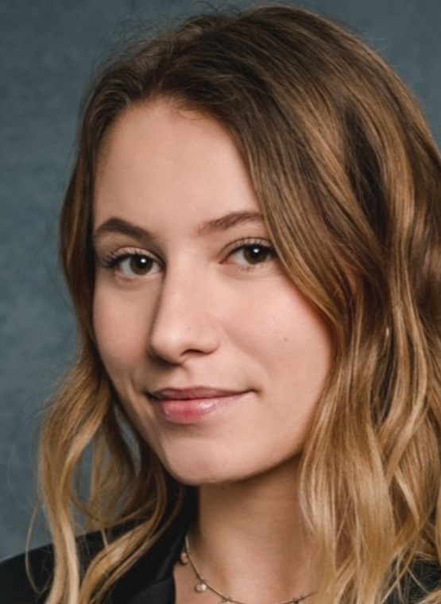
Methoden Coaches
Minea Mäder
Theres Paulsen
Idea Tree
Dynamic stakeholder involvement
Storywall
Nomadic concepts
Notes:
Ale
Minea Mäder, Szepter über nommen hat, Fussstapfen von Sibylle Studer
Theres Paulsen, Direktorin des td net

Slide 10

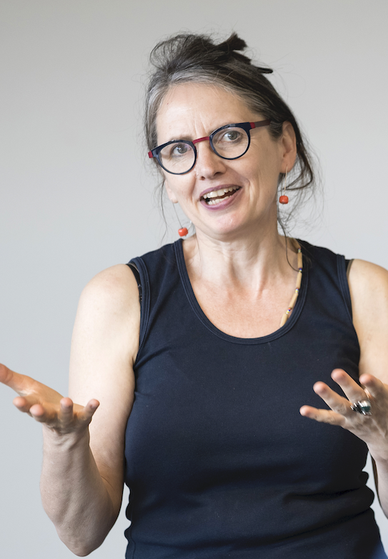
Methoden Coaches
TBD
Ruth Förster
eawag? ☺
Theory of Change
Three Types of Knowledge
Notes:
Ale
Ruth Förster, Coach und Facilitator, langzeit Partnerin von CSZ
Noch in Abklärung: Wahrscheinlich eine Mitarbeiterin des eawag, das Wasserforschungsinstitut des ETH-Bereichs

Slide 11
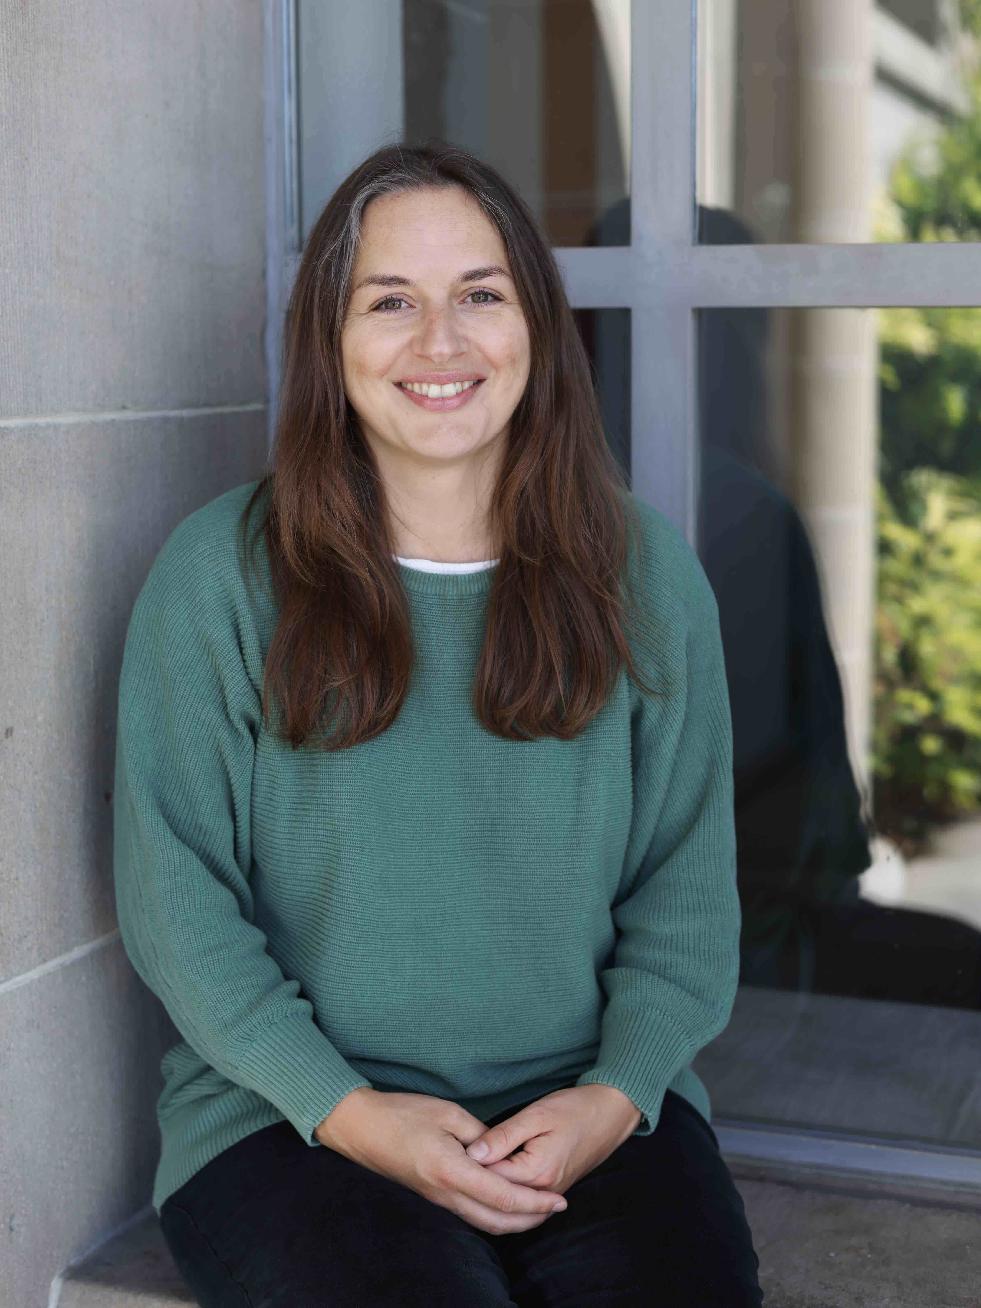
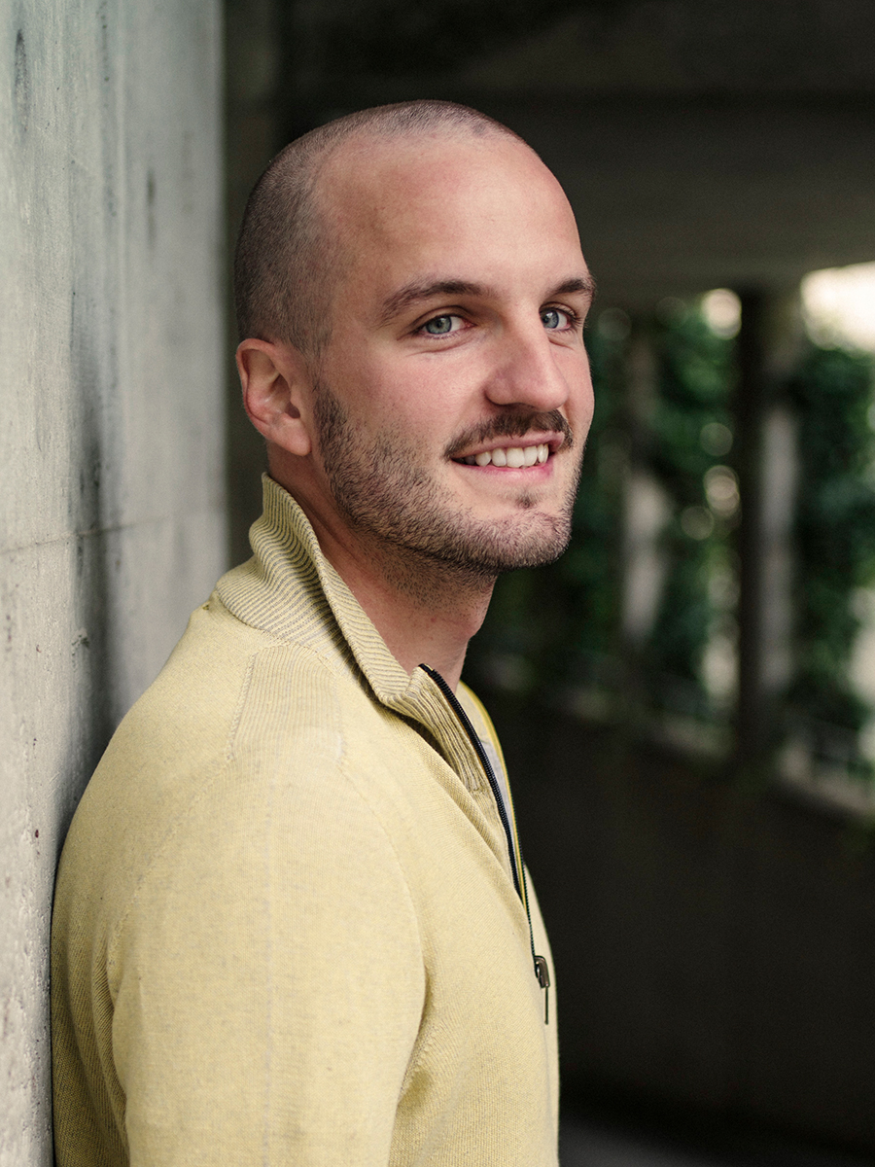
Kursleitung / Case Clinic
Melanie Brand
Alessandro Rearte
Notes:
Ale
Das CSZ Team
Melanie, Verantwortliche Aus- und Weiterbildung
Für Informationen zum Kurs und für die Case Clinic ist mein Kollege Alessandro Rearte Eure Ansprechperson!

Slide 12
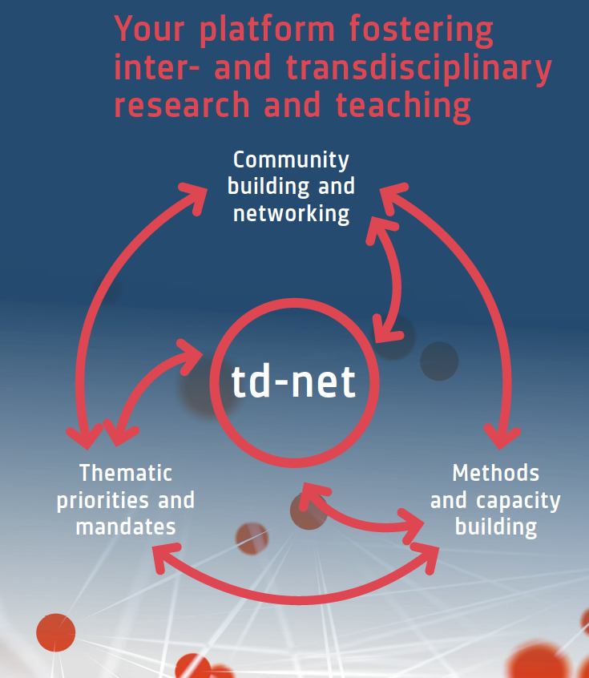

Veranstalterinnen
www.citizenscience.uzh.ch
transdisciplinarity.ch

Slide 13
td-net
... fördert das gegenseitige Lernen von inter- und transdisziplinär Forschenden und Lehrenden über Fächer-, Sprach- und Landesgrenzen hinweg und trägt damit zur Entstehung einer Fachgemeinschaft bei.
... verfügt über Expertise, Methoden und Werkzeuge zur Koproduktion von Wissen.
... mit diesen Kompetenzen unterstützt es inter- und transdisziplinäre Forschungs- und Lehrprojekte und führt sie zum Erfolg.
Kommunikation: Website, Newsletter, Twitter, Publikationsradar
Veranstaltungen, Schulungen, Coaching
Projekte, Publikationen, Vernetzung
Notes:
Theres

Slide 14

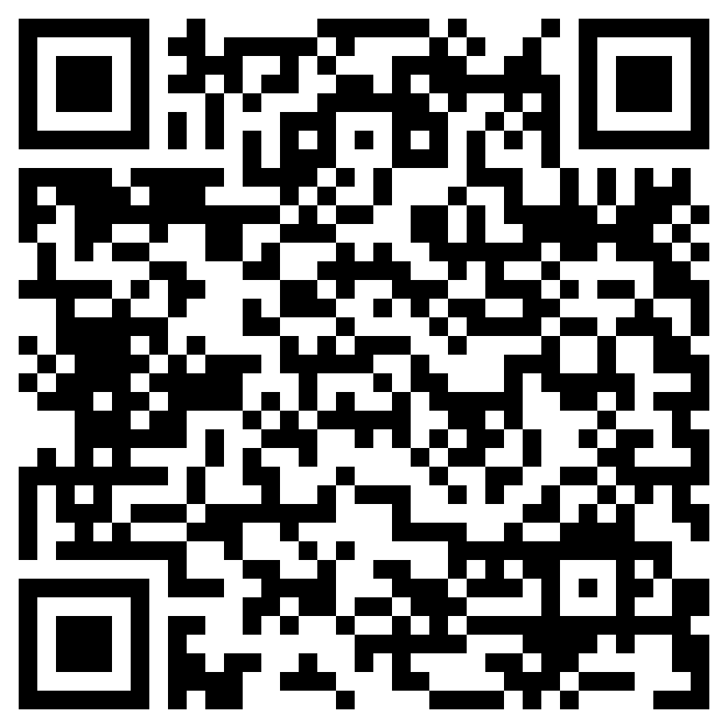
tdMOOC (Massive Open Online Course on Transdisciplinary Research)
Der Kurs fokussiert sich darauf, wie komplexe gesellschaftliche Probleme durch transdisziplinäre Forschung gelöst werden können.
Zielgruppe
Studierende und Forschende aller Fachrichtungen, sowie Praktiker:innen aus der ganzen Welt
Inhalt
In 6 Kapiteln werden Definitionen, Ziele, Konzepte, Möglichkeiten und Herausforderungen sowie ethische Implikationen der transdisziplinären Forschung sowie einzelne Schritte des Prozesses behandelt.
5 Fallbeispiele
Format
Online, synchron und asynchron im Selbststudium und/ oder Teilnahme an der Lerngruppe (zwischen 25.02.25 – 11.04.25)
Integration in eigenen Kurs mit Erwerb von ECTS (1-1.5)
Notes:
Minea
Der tdMOOC ist ein online Kurs, der für alle immer frei zugänglich ist.
Er sollte Lernenden beibringen, wie komplexe gesellschaftliche Probleme durch transdisziplinäre Forschung gelöst werden können.
Der Kurs ist geeignet für Studierende und Forschende aller Fachrichtungen, sowie Praktiker:innen aus der ganzen Welt.
Er besteht aus 6 Kapiteln, und beinhaltet Definitionen, Ziele, Konzepte, Möglichkeiten und Herausforderungen sowie ethische Implikationen der transdisziplinären Forschung. Er ist entlang eines idealtypischen transdisziplinären Forschungsprozesses gestaltet.
Zudem wird der transdisziplinäre Ansatz anhand von 5 Fallbeispielen diskutiert.
Format: Unser flexibles Format erlaubt es, allen Interessierten, egal, wo sie leben oder welchen Arbeitsalltag sie haben, teilzunehmen. Dabei kann man den Kurs asynchron im Selbststudium oder als Teil einer Lerngruppe machen, oder auch an 4 Live Zoom Sessions teilnehmen)
Der Kurs kann auch in andere Kurse integriert werden.

Slide 15




Citizen Science Zürich
Grants & Dienstleistungen
Kurse &
Weiterbildung
Digitale Tools
Community & Netzwerk
Notes:
Melanie
ist eine gemeinsame Einrichtung der UZH und ETHZ und wird gefördert von der Stiftung Mercator Schweiz
Seit 2023 ein Zusammenschluss der PWA und des Kompetenzzentrums Citizen Science
ist ein Servicecenter für Forschende und forschungsinteressierte Bürger*innen
Unsere Mission: Wir streben eine offene, vielfältige und integrative Wissenschaft an, in der mit der Öffentlichkeit und für die Öffentlichkeit geforscht wird und in der Citizen Science als Standard bzw. allgemeiner Forschungsansatz akzeptiert wird.
Um dies zu erreichen,
fördern wir die aktive Beteiligung der Bürgerinnen und Bürger an der Forschung, indem wir Fragen in allen akademischen Disziplinen angehen, vom Klimawandel bis zur menschlichen Gesundheit.
Wir stellen Ressourcen, Fachwissen und technisches Know-how zur Verfügung, um Citizen-Science-Projekte zu entwickeln, einzurichten und durchzuführen.
Wir bieten verschiedene Schulungen an, um die für Citizen Science notwendigen Fähigkeiten zu fördern.
Wir helfen allen Praktikern, die höchsten Standards in der Forschungsmethodik einzuhalten, einschließlich wissenschaftlicher Ergebnisse, Datenqualität und Forschungsethik.
Wir bieten ein Umfeld, das die Zusammenarbeit und Kommunikation zwischen Bürgerwissenschaftlern und akademischen Wissenschaftlern fördert und erleichtert.
Wir ermutigen Projekte, die zu den globalen Bemühungen um eine nachhaltige Entwicklung beitragen, indem sie umsetzbares Wissen und Daten schaffen, die helfen können, die SDGs der Vereinten Nationen auf lokaler, regionaler und globaler Ebene zu erreichen.
Unsere Dienste sind für all jene verfügbar, die daran interessiert sind
ein partizipatives Citizen Science Projekt zu erstellen;
an einem Citizen Science-Projekt teilzunehmen;
über partizipative Citizen Science zu lernen;
ihre Fähigkeiten zu erweitern oder
ihr Netzwerk zu erweitern und sich mit Gleichgesinnten auszutauschen.
Bürgerinnen und Bürger sowie Forschende der UZH, ETH, Zürich, Schweiz und darüber hinaus.

Slide 16
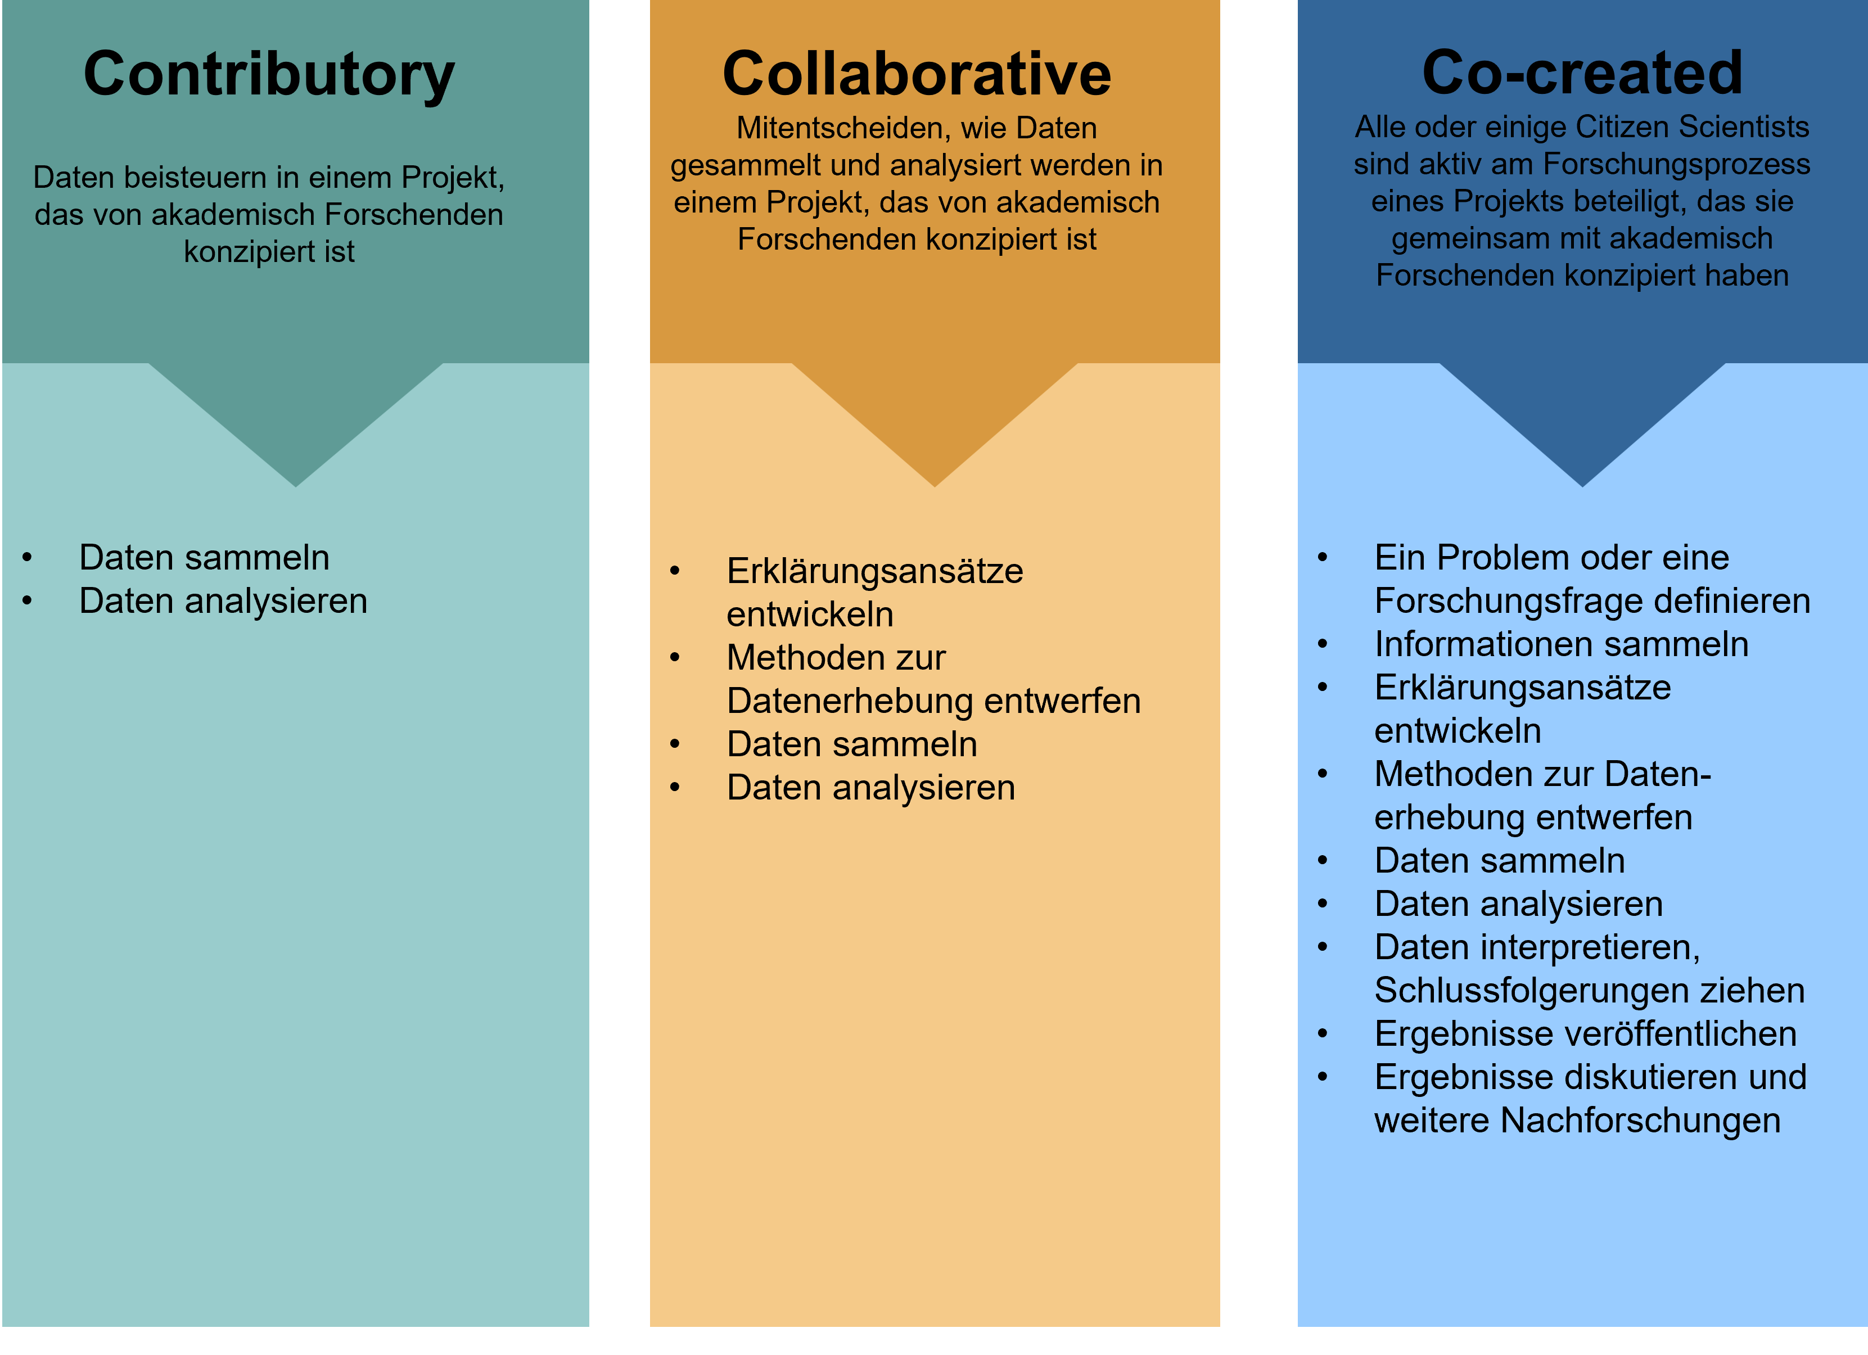
Ko-Produktion im Kontext von Citizen Science
Basierend auf Bonney et al. 2009, Shirk et al. 2012
Notes:
Ale
Was ist Citizen Science? Citizen Science bezeichnet die Beteiligung der Öffentlichkeit («Bürger*innen») am wissenschaftlichen Forschungsprozess. Es handelt sich um eine Form der Öffentlichkeitsbeteiligung, die in vielen Disziplinen angewandt wird und verschiedene Bezeichnungen hat, wie z. B. «Community Based Research», «Crowd-Sourced Data Collection», «Civic Science» und andere.
Es gibt eine grosse Vielfalt von CS Projekten, und ich möchte diese an dieser Stelle rasch kategorisch aufzählen, um ein besseres Gefühl dafür zu vermitteln, was Citizen Science sein beinhalten kann.
Kontributorische Projekte, oft im Bereich der Natur- und Umweltwissenschaften, sind Projekte, bei denen Bürger*innen zur Sammlung von Daten oder zur Klassifizierung von Daten beitragen können, die aber von der akademischen Forschung definiert worden sind
Ko-kreative Projekte, sind Projekte mit einem hohen Grad an aktiver Beteiligung von Bürgerinnen und Bürgern an den verschiedenen Phasen des Forschungsprojekts, von der Mittelbeschaffung über die Themenwahl und das Forschungsdesign bis hin zur Durchführung, Interpretation und Verbreitung der Ergebnisse.
Kollaborative Projekte beziehen Bürger*innen mehr ein als beitragende Projekte, z.B in die Datenanalyse oder in den Wissenstransfer.
Unterschied sehr Grob, (zumindest bei uns)
Co-creation bezieht sich auf einen Problemlösungsansatz, der verschiedene Interessensgruppen in allen oder möglichst vielen Phasen eines Projekts miteinbezieht.
Co-Produktion umschreibt einen Ansatz bei der Umsetzung des Vorhabens in konkreten Aktivitäten, wie z.B. Workshop in denen man die gegebenen Herausforderungen und Fragten gemeinsam, also co-produktiv löst.
Und in den aufgelisteten Punkten erahnt man auch schon, weshalb spezialisierte Methoden unumgänglich sind, je weiter wir in Richtung co-creation gehen.
Bei Citizen Science Zürich priorisieren wir Projekte mit einem hohen Grad an aktiver Beteiligung, bei denen
- Ein Forschen auf Augenhöhe angestrebt wird;
- Eine Wirkung (Outcomes und Nutzen) für Wissenschaft und Gesellschaft beabsichtigt ist;
- Die Realität nicht nur verstanden, sondern auch verändert/ verbessert werden soll
- Werte, Normen und Interessen explizit einbezogen werden und
- Der Beteiligungsprozess nicht nur das Mittel zum Zweck ist, sondern der Zweck/ das Ziel selbst. Prozessorientierung.
……………………………………………………………….
Td-Forschung identifiziert Anspruchsgruppen:
Power/Interest/Expertise
Affected by / power to affect project / interest in project
Td-community definiert Qualitätskriterien v.a. für den Prozess, etwas weniger deutlich für den Output?
In CS Artikel: CS can learn from TD research to elaborate on quality criteria and normativity
Quality criteria
Belcher et al. 2015 : relevance of the research problem, legitimacy of the research process, credibility of results and the effectiveness of the outcome
Jahn and Keil (2015) address quality assurance in TDR in three fields: the research problem, the research process, and research results. Defila and Di Giulio (1999) focus on external evaluation, identifying aspects to be considered across different phases of evaluation (ex-ante, intermediary, ex-post).
Similar discussions on quality criteria are emerging in CS and suggest comparable levels of controversy (e. g., Heigl et al. 2018). Debates center around policy or scientific outcomes (e. g., Schmel-ler et al. 2009), data accessibility (Groom et al. 2016) and evaluation of the learning benefits for participants (e. g., Brossard et al. 2005), in terms of education, engagement in environmental or other issues and scientific or civic empowerment. There seems to be a trade-off between focusing on scientific, policy or educational goals in CS projects (Chase and Levine 2015)
CS can learn from the debate in TDR that different contexts and goals make it unlikely that one unified approach can be agreed upon. Choosing appropriate criteria may thus depend on the proj- ect’s objectives and its normative orientations (e. g., policy-, edu- cation- or science-focused). TDR in turn might be enriched by con-sideration of benefits to participants as seen in CS. Finally, both TDR and CS should experiment with decision-making processes to determine relevant quality criteria at the project level and be- yond.
Normativity
TDR and CS have much to learn with respect to normativity in research. CS can learn from transdisciplinarity’s deliberative approach, which allows it to understand issues of normativity and epistemic quality as integral to open research, as well as its con- tested problem-framing and the implications of participation as a value in and of itself. In turn, CS can share its experiences of doing science, which is a diverse practice when performed in a participatory way and suggests multiple modes of knowledge pro- duction that are mutually embedded in science and other parts of society.
Knowledge integration
Reflecting on these different approaches reveals avenues for mutual learning: exploring the epistemological mechanisms at play in CS could help TDR scholars better understand how knowl- edge that is perceived as scientifically sound can be generated with broader societal involvement and what assumptions such proces- ses rely on. CS in turn could benefit from considering methods for knowledge integration to achieve more intentional plurality regarding the types of knowledge involved.

Slide 17
Ko-Produktion im Kontext transdisziplinärer Forschung
Fokus td-net
Einbezug verschiedener Perspektiven, Lebenswelten und Wissensbeständen
Ko-Produktion von Wissen in heterogenen Teams
Ziel: Beitrag zu Allgemeingut
Qualitätsanspruch: Komplexität erfassen, fallspezifisches und abstraktes Wissen zu verbinden
Quelle: Pohl & Wülser (2019)
Notes:
Minea

Slide 18
Warum Methoden und Tools für Ko-Produktion in der partizipativen Forschung?
Will Forschung zum gesellschaftlichen Problemlösen beitragen, so sind neue Herangehensweisen gefragt (‘Mode 2 Wissensproduktion’, Gibbons et al. 1994).
Diese Herangehensweisen sollen (Krohn et a. 2017, Wickson 2006)
  Komplexität erfassen, nicht reduzieren
  Kontextualisiertes Wissen generieren
  Unterschiedliche Perspektiven miteinbeziehen, dokumentieren, integrieren
  Ergebnisoffenes Forschen ermöglichen
-> Methoden & Tools für Ko-Produktion als Mittel, um partizipative Prozesse zu systematisieren und nachvollziehbar zu machen
Notes:
Minea
Methoden der Ko-Kreation helfen, aktuellen Ansprüchen an Forschung gerecht zu werden.
Beispiele Komplexe Probleme:
Migration, Klimawandel, Armut, Terrorismus, Finanzkrise, Gesundheit
Forschen auf Augenhöhe
Wirkung (Outcomes und Nutzen) für Wissenschaft und Gesellschaft
Realität nicht nur verstehen, sondern auch verändern
Werte und Normen explizit einbezieht
Partizipation/ Prozess als Ziel, nicht nur als Methode!
Transdisciplinary knowledge production aims at societal problem solving. It does not only produce knowledge ON problems but also FOR solutions. Therefore close interaction with societal actors that can take decisions, can act or are affected in the respective field (=stakeholders) is key.
To overcome the knowledge-action gap it includes stakeholders already from the beginning. They jointly analyse the problems, discuss, what could be more desirable futures and define concrete goals, and cooperate on strategies and actions.
TDR is especially promising (Mooc):
when normative questions and changes are addressed;
when knowledge is needed that enables actions;
when the issues at stake are contested;
when the actor diversity is high;
when several actors have an interest in the project’s topic and goals.

Slide 19
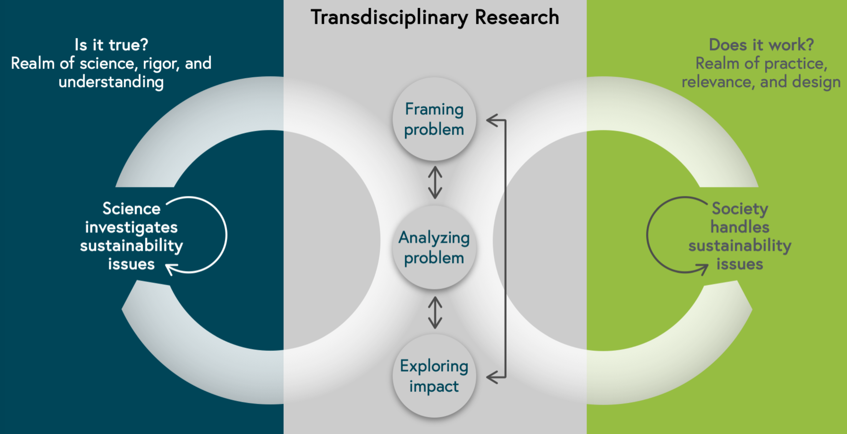
Ko-Produktion im Kontext transdisziplinärer Forschung
Quelle: MOOC, based on Pohl et al. (2017)
Notes:
Minea

Slide 20

Fragen & Antworten

Slide 21

Unique and Shared
Ziel: Sich kennenlernen und Gemeinsamkeiten entdecken
Ablauf:
In 3er Gruppen (BoR) (20 min)
  Ihr werdet in 3er Gruppen (BoR) eingeteilt
  Sucht nach mindestens 3 Gemeinsamkeiten (z.B. Interessen, Arbeit, Projekte)
  Sucht nach mindestens einer Besonderheit jeder Person
  Schreibt diese auf Haftnotizen auf dem Mural Board
Plenum (10min)
  Stellt im Plenum eine Gemeinsamkeit eurer Gruppe und eine Besonderheit jeder Person vor, die ihr besonders spannend findet
https://go.transdisciplinarity.ch/SharedandUnique
Notes:
Minea
Gruppeneinteilung:
Gruppe 1: https://go.transdisciplinarity.ch/Gruppe1
Gruppe 2: https://go.transdisciplinarity.ch/Gruppe2
Gruppe 3: https://go.transdisciplinarity.ch/Gruppe3
Gruppe 4: https://go.transdisciplinarity.ch/Gruppe4
Gruppe 5: https://go.transdisciplinarity.ch/Gruppe5

Slide 22
Herzlichen Dank für die Aufmerksamkeit!
Wir sehen uns wieder am Montag, 2. Dezember, zur Methode Idea Tree:
Idea Tree unterstützt das Sammeln und gemeinsame Entwickeln von Ideen. Die Methode hilft auch, Perspektiven aller Teilnehmenden sichtbar zu machen.
Anmeldung unter: https://www.citizenscience.uzh.ch/de/kurse/methodenmontag

Slide 23
Kontakt
Fragen zum Kurs und Citizen Science:
melanie.brand@uzh.ch
alessandro.rearte@uzh.ch
Fragen zur td-net Toolbox und den Methoden:
minea.maeder@scnat.ch
theres.paulsen@scnat.ch

Slide 24
Referenzen
Bonney et al. (2009). Public Participation in Scientific Research: Defining the Field and Assessing Its Potential for Informal Science Education. A Caise Inquiry Group Report. Center for Advancement of Informal Science Education (CAISE), Washington, D.C., USA.
Gibbons M et al. (1994). The new production of knowledge. The dynamics of science and research in contemporary societies. London: Sage.
Krohn, W., Grunwald, A., & Ukowitz, M. (2017). Transdisziplinäre Forschung revisited: Erkenntnisinteresse, Forschungsgegenstände, Wissensform und Methodologie. GAIA, 26(4), 341-347. https://doi.org/10.14512/gaia.26.4.11
Pohl, C., & Wuelser, G. (2019). Methods for Co-Production of Knowledge among Diverse Disciplines and Stakeholders. In K. L. Hall, A. L. Vogel, & K. Crowston (Eds.), Strategies for Team Science Success: Handbook of Evidence-based Principles for Cross-Disciplinary Science and Practical Lessons Learned from Health Researchers (pp. 115-121). Springer. https://doi.org/10.1007/978-3-030-20992-6_8
Notes:
coproduction of knowledge (Lemos and Morehouse 2005; Robinson and Tansey 2006; Polk 2015)

Slide 25
Referenzen
Pohl, C., Kruetli, P. & Stauffacher, M. (2017). Ten Reflective Steps for Rendering Research Societally Relevant. GAIA, 26(1), 43-51. https://doi.org/10.14512/gaia.26.1.10
Shirk et al. (2012). Public Participation in Scientific Research: A Framework for Deliberate Design. Ecology and Society 17(2): 29. http://dx.doi.org/10.5751/ES-04705-170229
Wickson, F., Carew, A. L., & Russell, A. W. (2006). Transdisciplinary research: characteristics, quandaries and quality. Futures, 38(9), 1046-1059. https://doi.org/10.1016/j.futures.2006.02.011
Notes:
coproduction of knowledge (Lemos and Morehouse 2005; Robinson and Tansey 2006; Polk 2015)

Slide 26
Referenzen
Für die Auseinandersetzung mit Citizen Science, partizipativer Forschung und TD Forschung:
Transdisciplinary Sustainability Research and Citizen Science: Options for Mutual Learning: https://doi.org/10.14512/gaia.27.2.9
Ein Vergleich von ‘crowdsourcing, citizen science, transdisciplinary research: https://doi.org/10.1016/j.futures.2014.02.005
Dialogue between transdisciplinary and action research: modus operandi and what we can learn from it: https://transdisciplinarity.ch/de/veranstaltungen/itd-conferences/itd-conference-2021/pre-crafted-contributions/pc-2-3/
Um vereinfacht und spielerisch Einblicke in die Grundlagen von Citizen Science erhalten:
E-Learning «Citizen Science entdecken»
https://e-learning.citizenscience.ch/#/
Notes:
coproduction of knowledge (Lemos and Morehouse 2005; Robinson and Tansey 2006; Polk 2015)

